Slide 1
TRƯỜNG ĐẠI HỌC ĐIỆN LỰC
KHOA CÔNG NGHỆ THÔNG TIN
. XÂY DỰNG CHƯƠNG TRÌNH QUẢN LÍ ĐIỂM CHO SINH VIÊN ĐẠI HỌC
Chuyên ngành: Công nghệ thông tin
Giảng viên hướng dẫn
Ths. NGÔ NGỌC THÀNH
Nhóm sinh viên thực hiện
Nguyễn Hoàng Dương
Nguyễn Xuân Hải
Nguyễn Viết Thanh Lương
BÁO CÁO THỰC TẬP TỐT NGHIỆP ĐẠI HỌC

Slide 2
Cấu trúc Báo cáo gồm 4 chương
CHƯƠNG I : KHẢO SÁT HỆ THỐNG
CHƯƠNG II: PHÂN TÍCH HỆ THỐNG
CHƯƠNG III: THIẾT KẾ HỆ THỐNG
CHƯƠNG IV: CÀI ĐẶT VÀ KIỂM THỬ

Slide 3
CHƯƠNG I : KHẢO SÁT HỆ THỐNG
Quản lý điểm là một công việc hết sức quan trọng
•Nhược điểm:
Cách làm thủ công phổ biến
Lưu giữ thông tin phức tạp cồng kềnh cả về các thiết bị lưu và con người
•Ưu điểm:
Vốn đầu tư ít tốn kém hơn, các thiết bị tin học, các phần mềm tin học cho việc quản lý không cần phải đầu tư
Cần xây dựng hệ thống mới có yêu cầu kỹ thuật, quản lý chuyên nghiệp hơn, có thể giải quyết được các khuyết điểm của hệ thống cũ.
XÂY DỰNG CHƯƠNG TRÌNH QUẢN LÍ ĐIỂM CHO SINH VIÊN ĐẠI HỌC

Slide 4
CHƯƠNG II: PHÂN TÍCH HỆ THỐNG
Xác định yêu cầu hệ thống
Yêu cầu chức năng
Hệ thống phải cập nhập, lưu trữ được tất cả các thông tin
Cập nhật theo danh mục quản lý
Nhập điểm: Giảng viên nhập điểm thi của sinh viên vào hệ thống
Tự động xử lý điểm
Yêu cầu hệ thống
Hệ thống sử dụng hệ quản trị cơ sở dữ liệu lớn
Máy chủ có khả năng tính toán nhanh, chính xác, lưu trữ lâu dài, bảo mật.
Đưa ra tổng kết, xếp loại sinh viên qua hệ thống, tự động.
Thông tin có tính đồng bộ, phân quyền quản lý chặt chẽ.
Bảo mật tốt cho người quản trị hệ thống.
Xác định các tác nhân và hành vi của tác nhân
- Tác nhân: Người dùng (bao gồm Giảng viên, người quản lý).Trong đó:
+ Người quản lý: cập nhật thông tin khoa, nghành, lớp, sinh viên, môn học, cập nhật điểm, xem báo cáo, quản lý tài khoản
+ Giảng viên: cập nhật điểm sinh viên, xem báo cáo

Slide 5
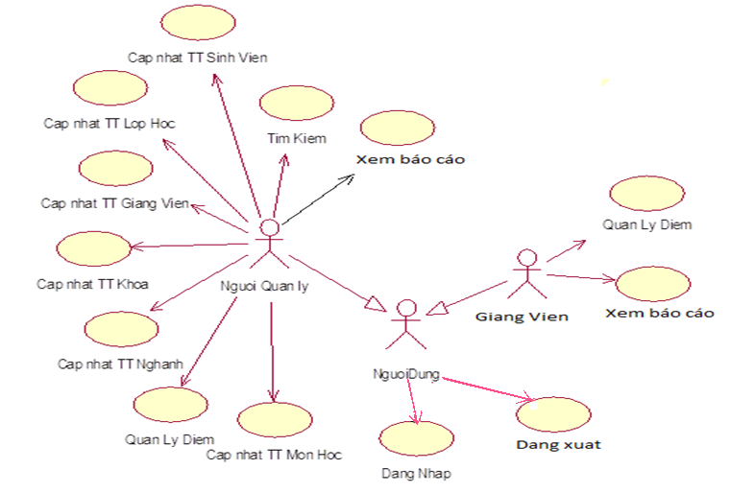
CHƯƠNG II: PHÂN TÍCH HỆ THỐNG
Biểu đồ ca sử dụng tổng quát

Slide 6
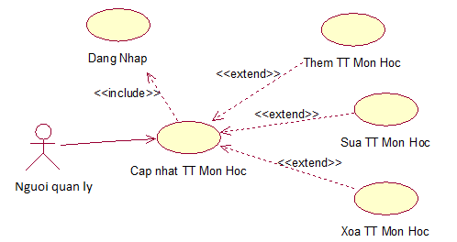
CHƯƠNG II: PHÂN TÍCH HỆ THỐNG
Biểu đồ ca sử dụng “ Cập nhật thông tin môn học”

Slide 7
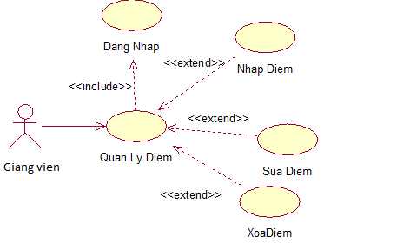
CHƯƠNG II: PHÂN TÍCH HỆ THỐNG
Biểu đồ ca sử dụng “ quản lý điểm”

Slide 8
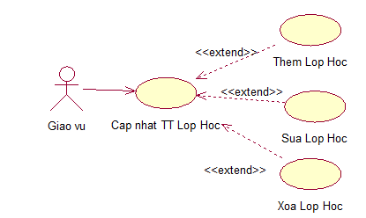
CHƯƠNG II: PHÂN TÍCH HỆ THỐNG
Biểu đồ ca sử dụng:”Cập nhật thông tin lớp học”

Slide 9
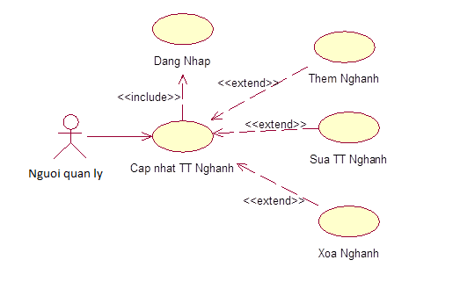
CHƯƠNG II: PHÂN TÍCH HỆ THỐNG
Biểu đồ ca sử dụng “Cập nhật thông tin nghành”

Slide 10
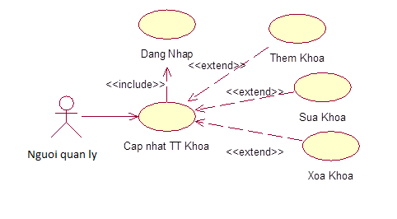
CHƯƠNG II: PHÂN TÍCH HỆ THỐNG
Biểu đồ ca sử dụng “ Cập nhật thông tin khoa”

Slide 11
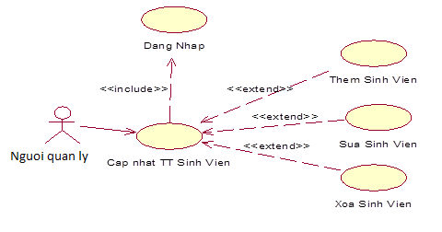
CHƯƠNG II: PHÂN TÍCH HỆ THỐNG
Ca sử dụng Cập nhật thông tin sinh viên

Slide 12
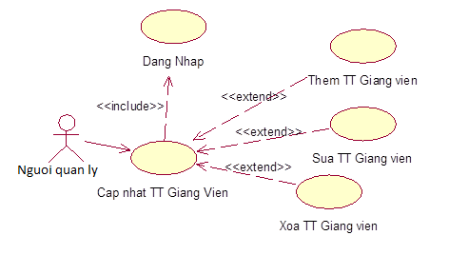
CHƯƠNG II: PHÂN TÍCH HỆ THỐNG
Biểu đồ ca sử dụng “Cập nhật thông tin giảng viên”

Slide 13
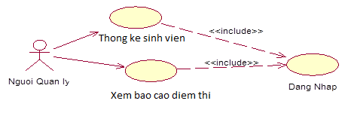

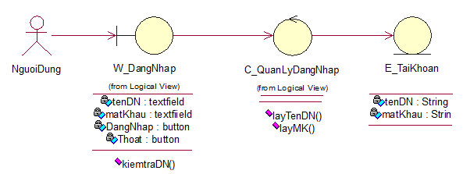
CHƯƠNG II: PHÂN TÍCH HỆ THỐNG
Biểu đồ ca sử dụng tìm kiếm
Biểu đồ ca sử dụng “Xem báo cáo thống kê”
Ca sử dụng đăng nhập

Slide 14
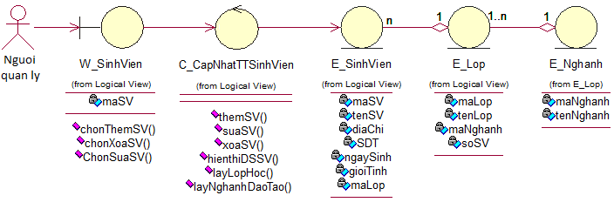
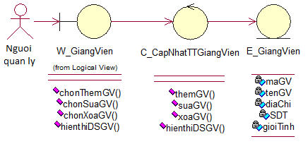
CHƯƠNG II: PHÂN TÍCH HỆ THỐNG
Biểu đồ tham gia ca sử dụng “ cập nhật thông tin sinh viên”
Biểu đồ tham gia ca sử dụng “ cập nhật thông tin giảng viên”

Slide 15
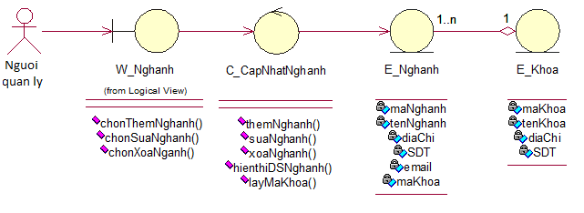
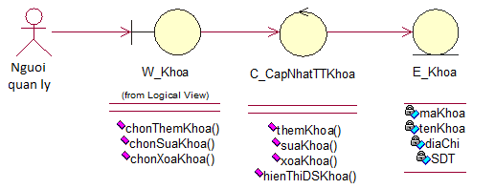
CHƯƠNG II: PHÂN TÍCH HỆ THỐNG
Biểu đồ tham gia ca sử dụng “ cập nhật thông tin nghành”
Biểu đồ tham gia ca sử dụng “ cập nhật thông tin khoa”

Slide 16
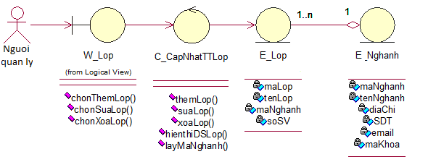
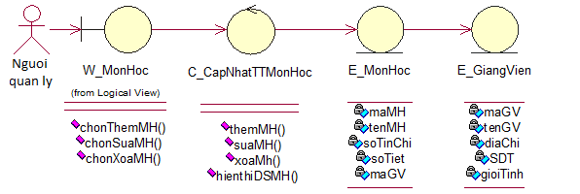
CHƯƠNG II: PHÂN TÍCH HỆ THỐNG
Biểu đồ tham gia ca sử dụng “ cập nhật thông tin lớp”
Biểu đồ tham gia ca sử dụng “ cập nhật thông tin môn học”

Slide 17
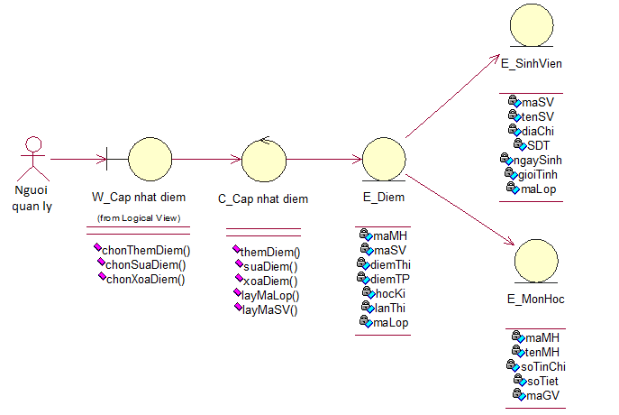
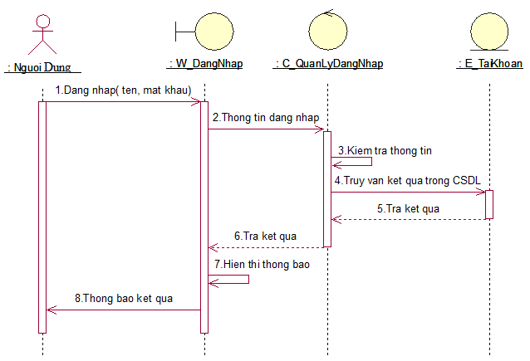
Biểu đồ tham gia ca sử dụng “ cập nhật điểm”
Biểu đồ trình tự ca sử dụng đăng nhập

Slide 18
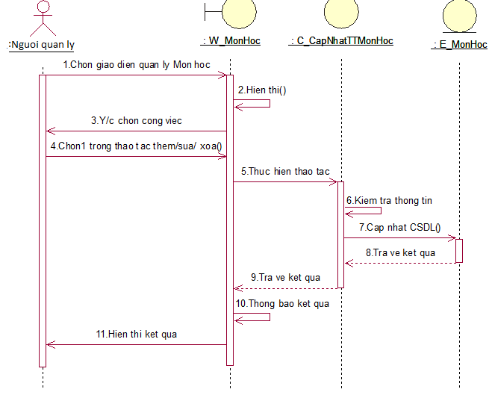
CHƯƠNG II: PHÂN TÍCH HỆ THỐNG
Biểu đồ trình tự ca sử dụng “ quản lý môn học”

Slide 19
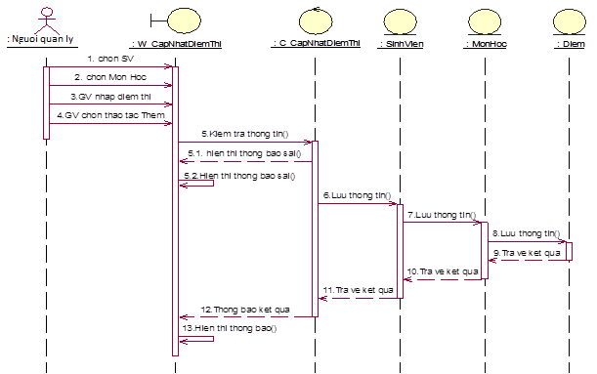
CHƯƠNG II: PHÂN TÍCH HỆ THỐNG
Biểu đồ trình tự ca sử dụng “ nhập điểm thi “

Slide 20
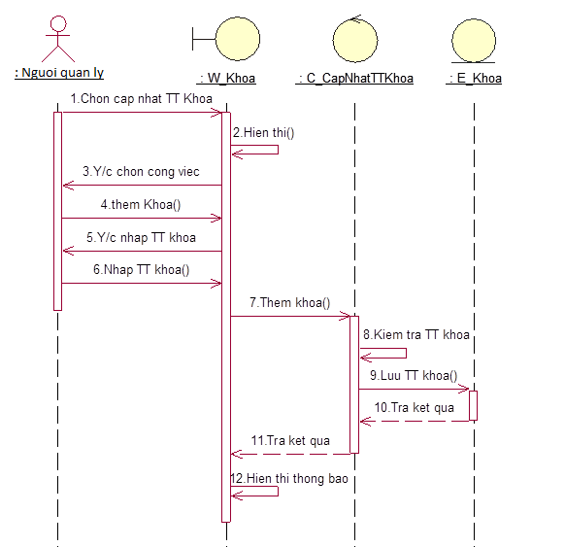
CHƯƠNG II: PHÂN TÍCH HỆ THỐNG
Biểu đồ trình tự ca sử dụng : “ cập nhật thông tin khoa”

Slide 21
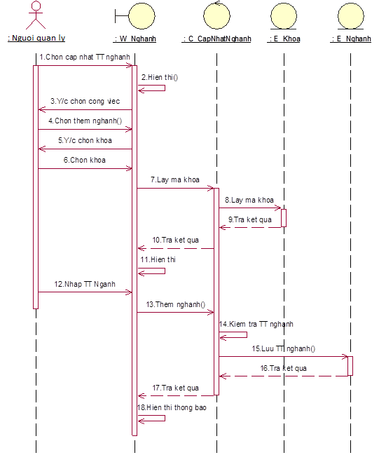
CHƯƠNG II: PHÂN TÍCH HỆ THỐNG
Biểu đồ trình tự ca sử dụng” cập nhật thông tin nghành “

Slide 22
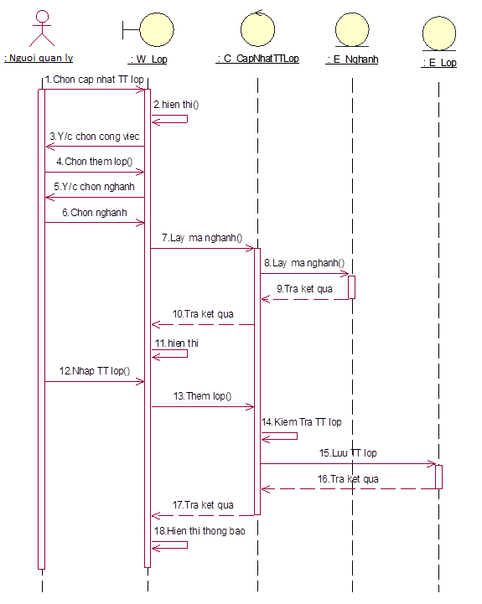
CHƯƠNG II: PHÂN TÍCH HỆ THỐNG
Biểu đồ trình tự ca sử dụng”cập nhật thông tin lớp”

Slide 23
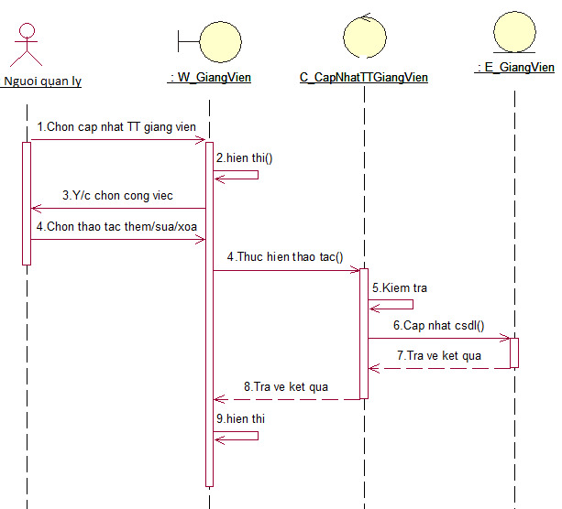
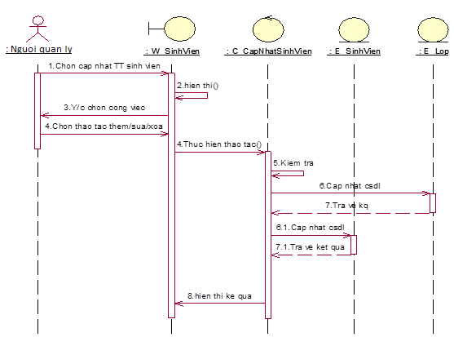
CHƯƠNG II: PHÂN TÍCH HỆ THỐNG
Biểu đồ trình tự ca sử dụng” cập nhật thông tin giảng viên”
Biểu đồ ca sử dụng”cập nhật thông tin sinh viên”

Slide 24
Biểu đồ lớp chi tiết

Slide 25
Biểu đồ hoạt động ca sử dụng Quản Lý Khoa

Slide 26
Biểu đồ ca sử dụng Quản lý nghành

Slide 27
Biểu đồ ca hoạt động ca sử dụng Quản lý lớp

Slide 28
Biểu đồ hoạt động Quản lý Sinh viên

Slide 29
Biểu đồ hoạt động Quản lý Giảng viên

Slide 30
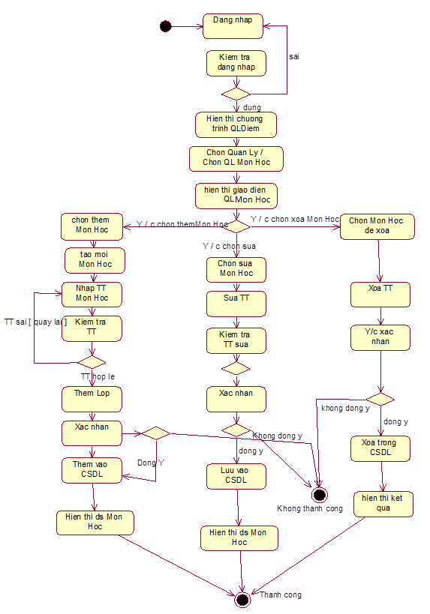
Biểu đồ hoạt động Quản lý Môn học

Slide 31
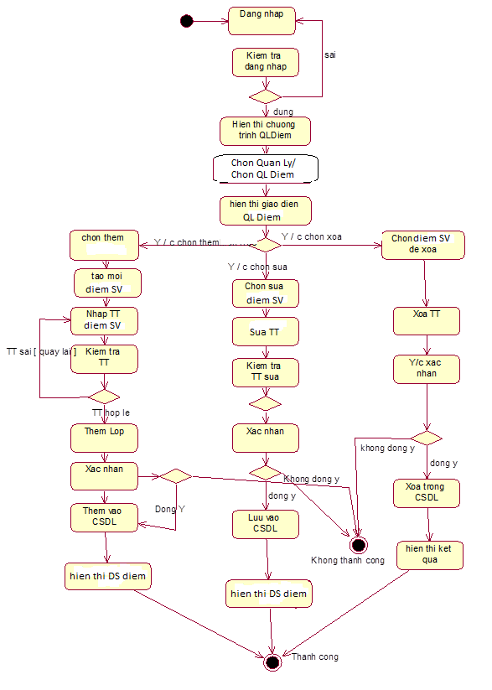
Biểu dồ hoạt dộng quản lý điểm

Slide 32
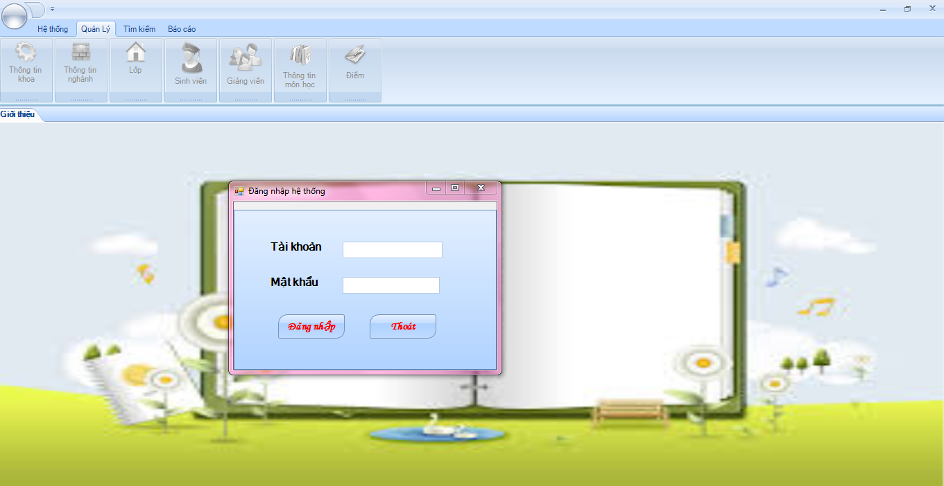
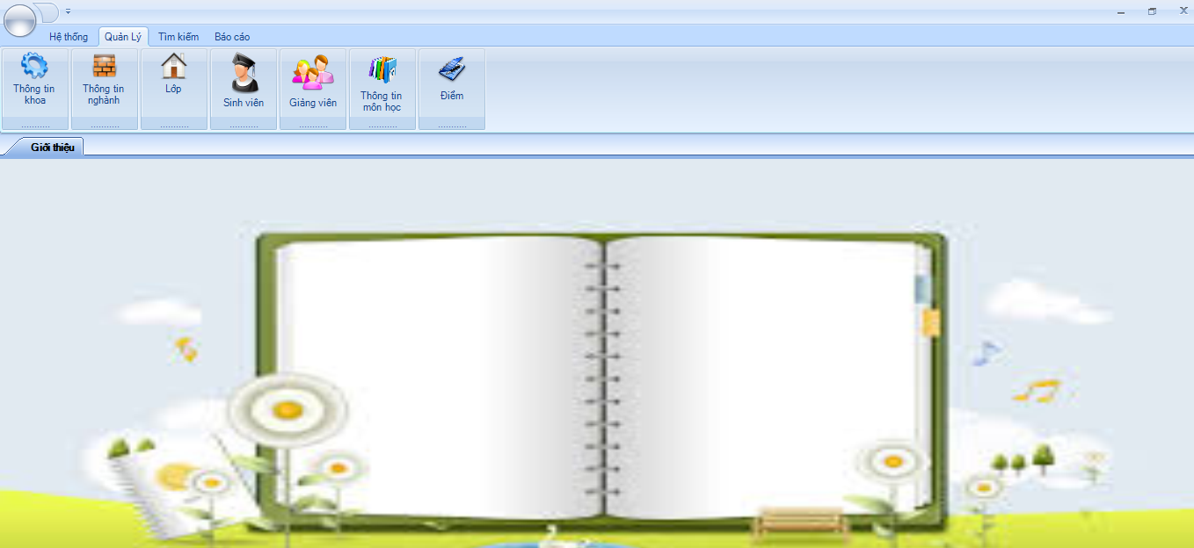
CHƯƠNG III: THIẾT KẾ HỆ THỐNG
Giao diện trang chủ hệ thống
Giao diện chương trình trang quản lý

Slide 33
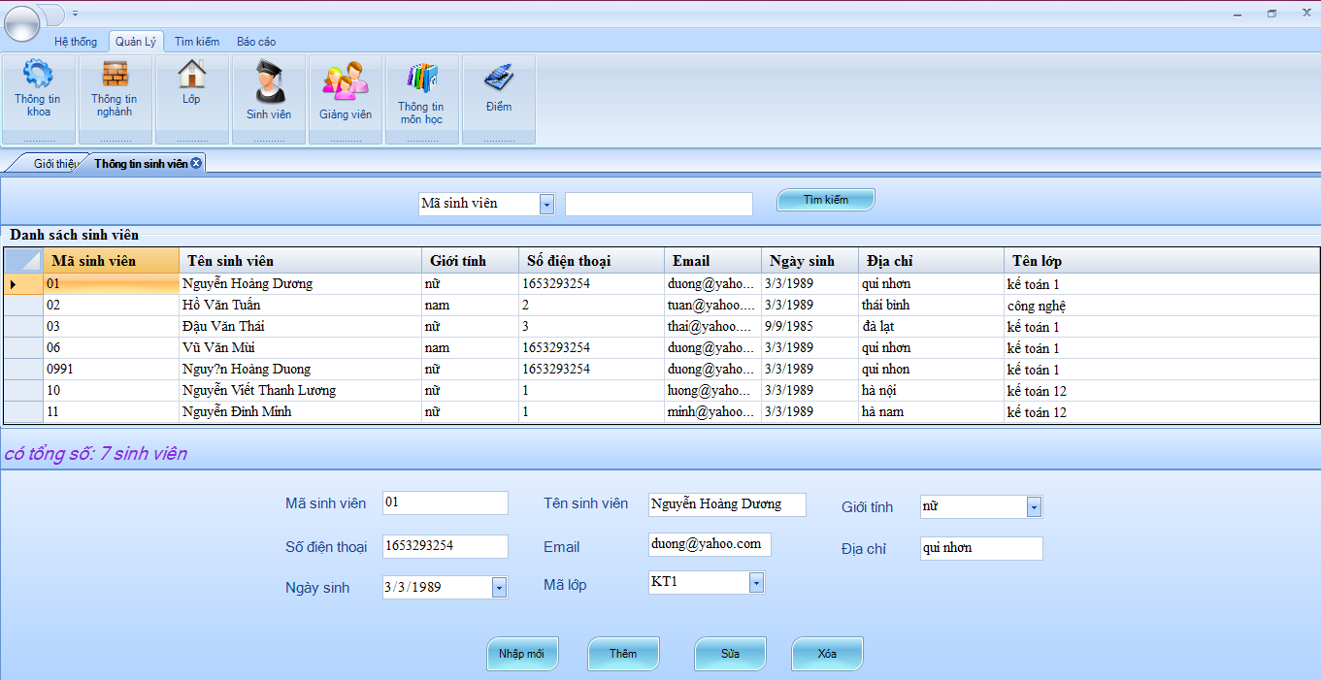
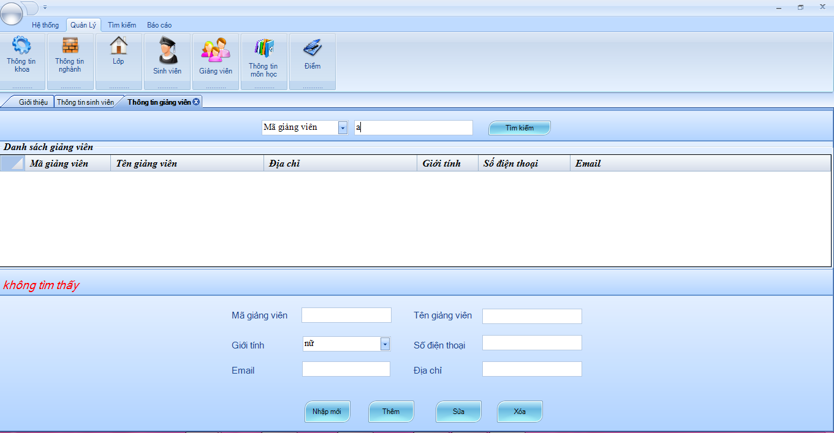
Giao diện quản lý sinh viên
Giao diện tìm kiếm giáo viên

Slide 34
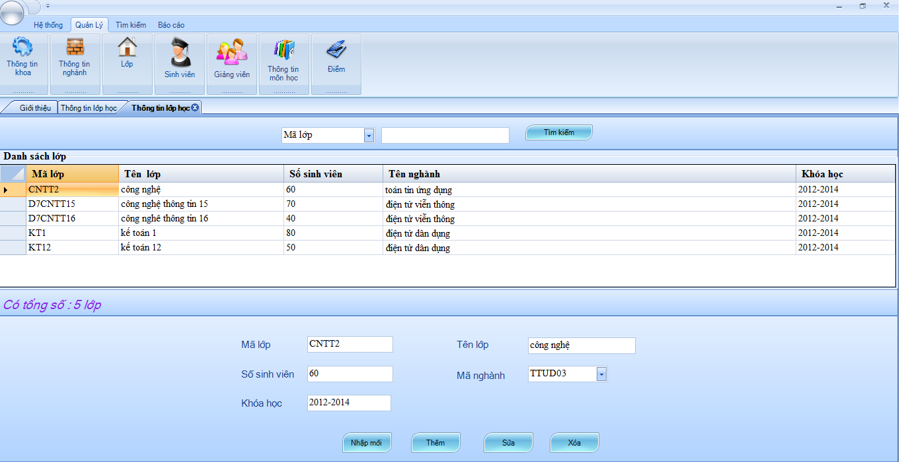
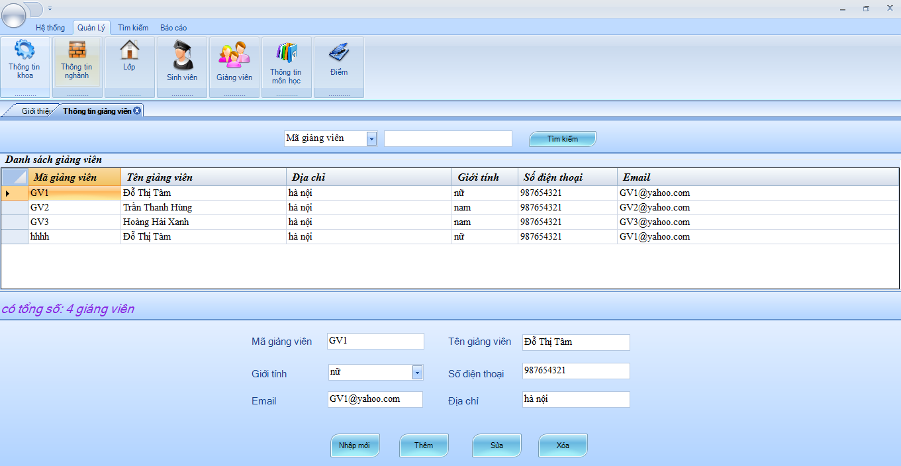
Giao diện quản lý thông tin lớp
Giao diện quản lý giảng viên

Slide 35
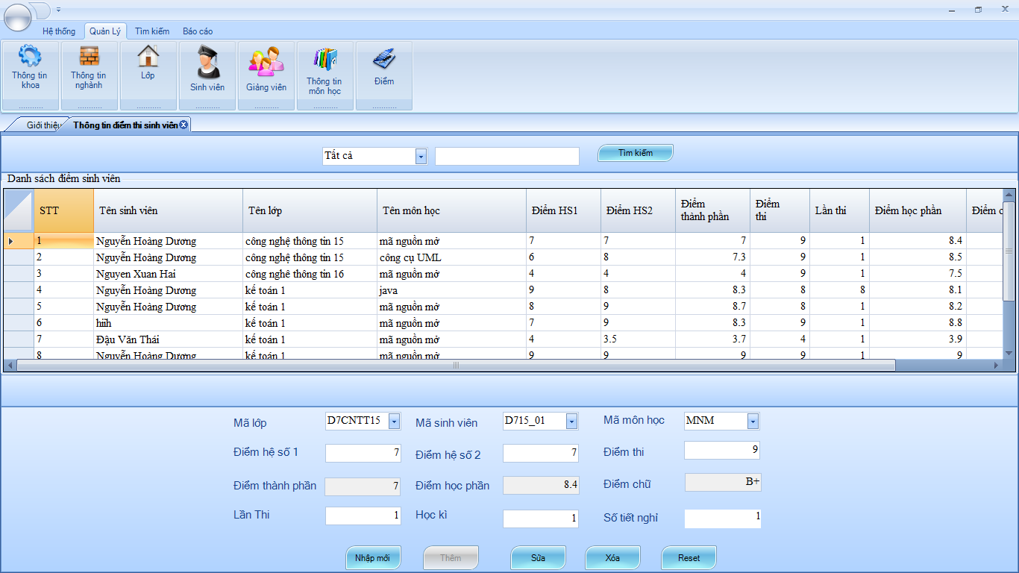
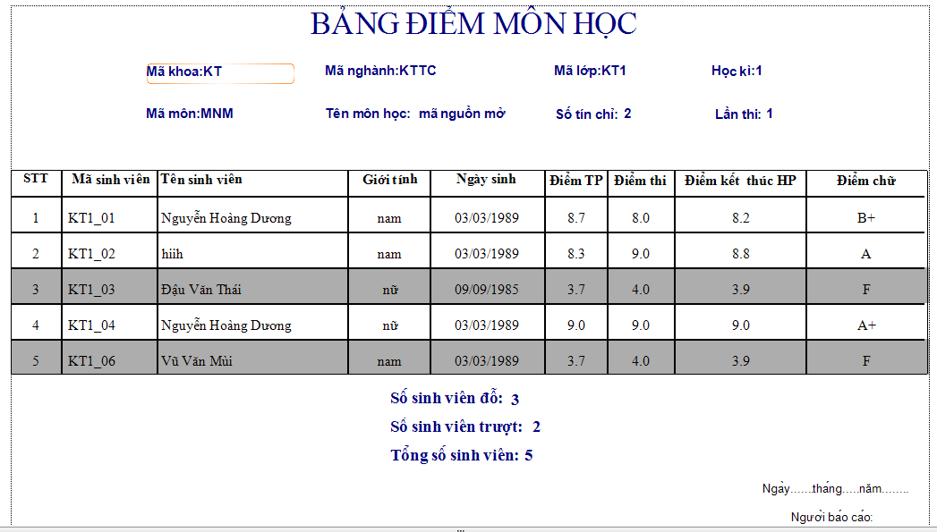
Giao diện quản lý điểm
Báo cáo danh sách điểm sinh viên

Slide 36
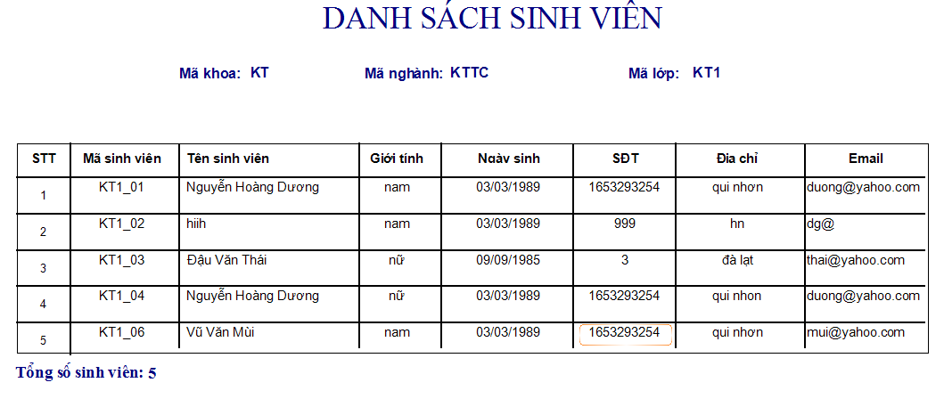
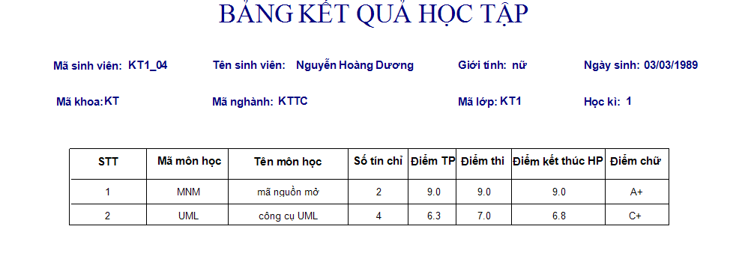
Báo cáo danh sách sinh viên
Báo cáo kết quả học tập của sinh viên

Slide 37
CHƯƠNG IV: CÀI ĐẶT VÀ KIỂM THỬ
1. Cài đặt
Chương trình được viết trên nền tảng ngôn ngữ C#
Công cụ: Visual Studio 2010 , SQL Server 2012, Crystal Reports, DotNetBar
Được cài đặt trên hệ điều hành WIN 7
2. Kiểm thử
Sau quá trình kiểm thử: test case, cũng như test chức năng hệ thống chúng em nhận thấy chương trình đã đáp ứng được cơ bản nghiệp vụ, xong vẫn còn một số lỗi chưa kiểm soát hết trong quá trình thao tác người dùng.

Slide 38
KẾT LUẬN
Sau một thời gian tìm hiểu, nghiên cứu và thực hiện chương trình nhóm em đã cơ bản hoàn thành các yêu cầu chính của chương trình.
Hiện tại trong khuôn khổ báo cáo thực tập thì nhóm em mới chỉ thực hiện được một vài chức năng cơ bản của hệ thống. Trong tương lai nhóm chúng em sẽ cố gắng phân tích cụ thể hơn, xây dụng dụng chương trình hoàn thiện hơn để có thể ứng dụng vào trong thưc tế các trường đại học.
Với thời gian có hạn và kiến thức còn hạn hẹp nên bài phân tích thiết kế hệ thống , cũng như chương trình còn nhiều thiếu sót. Chúng em mong nhận được sự góp ý của thầy giáo và các bạn để đề tài được hoàn thiện hơn.

Slide 39

Xin Chân Thành Cảm Ơn!

